Slide 1
Arquitetura de software pratica
Gabriel Mina

Slide 2
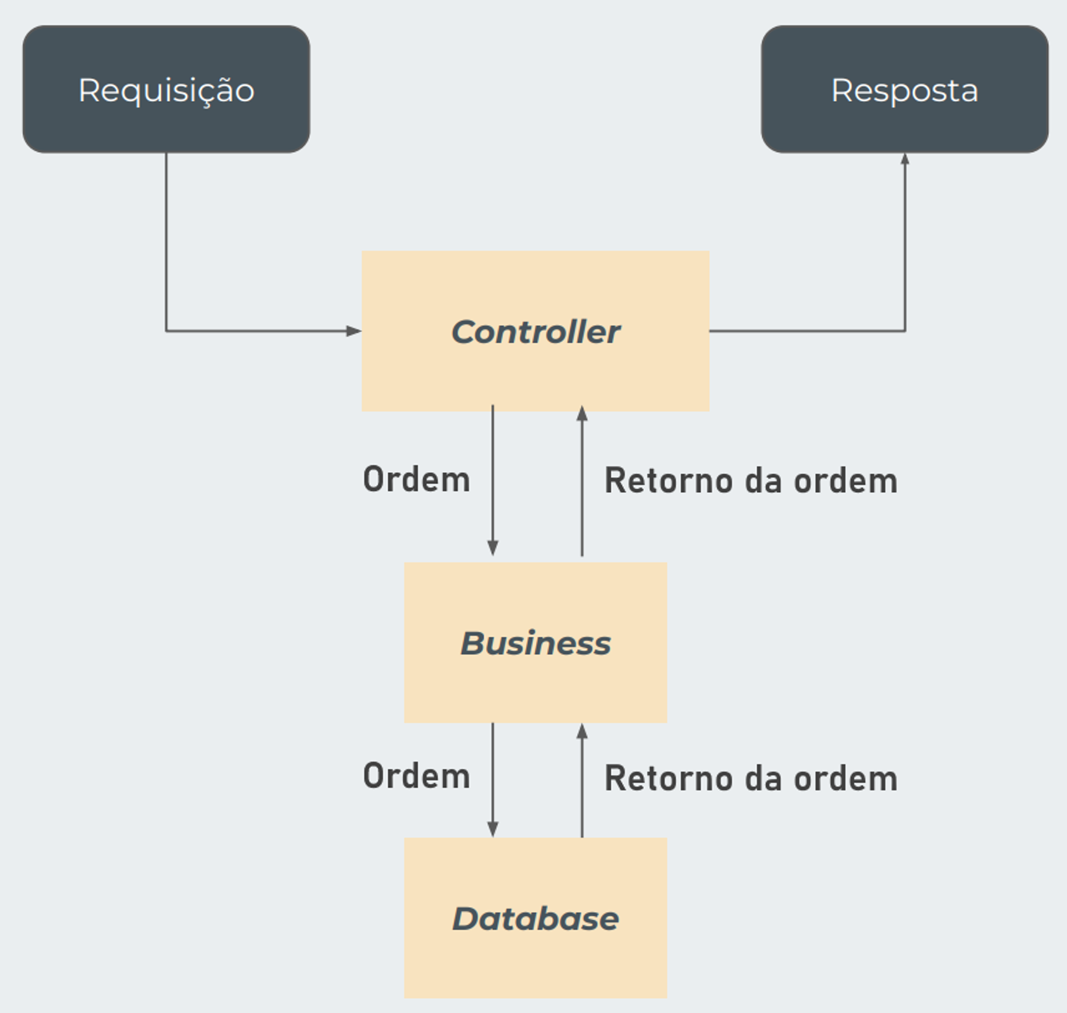

Slide 3
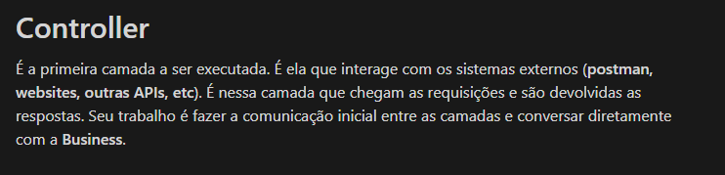

Slide 4
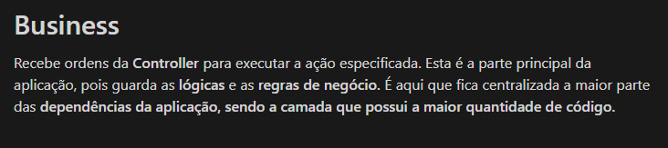

Slide 5
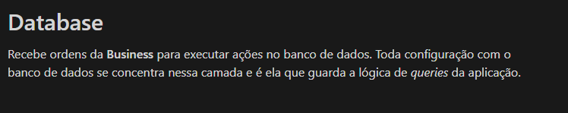

Slide 6
Vamos a prática

